Slide 1
2022秋 程序设计 Lab11
Lab10回顾
代码地址：https://seen-dumpling-b61.notion.site/Lab-e008adabf8514ffb875cb16a63079e66

Slide 2
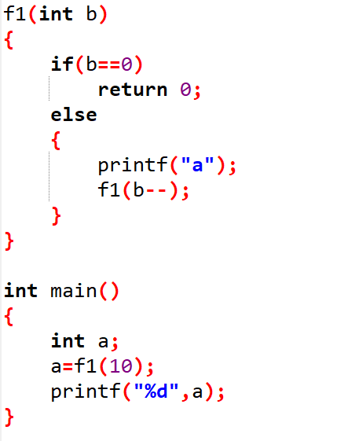
Lab10 回顾
【作业选择8】How many times is ‘a’ printed when the following C code is executed?
A. 9 times
B. 10 times
C. 0 times
D. Infinite number of times

Slide 3
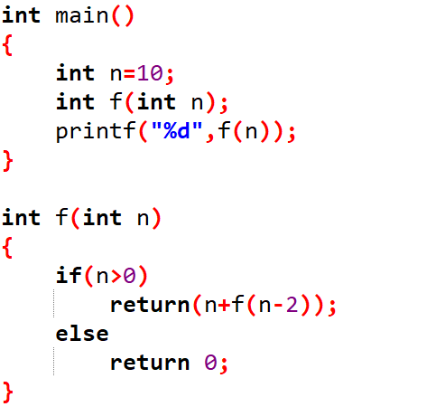
Lab10 回顾
【作业选择9】What will be the output of the following C code?
A. 10
B. 80
C. 30
D. Error
递归次数 | 调用函数 | 返回值 | 实际值
1 | f(10) | 10+f(8) | 30
2 | f(8) | 8+f(6) | 20
3 | f(6) | 6+f(4) | 12
4 | f(4) | 4+f(2) | 6
5 | f(2) | 2+f(0) | 2
6 | f(0) | 0 | 0

Slide 4
Lab10 回顾
【作业选择9】What will be the output of the following C code?
A. 10
B. 80
C. 30
D. Error
递归次数 | 调用函数 | 返回值 | 实际值
1 | f(10) | 10+f(8) | 30
2 | f(8) | 8+f(6) | 20
3 | f(6) | 6+f(4) | 12
4 | f(4) | 4+f(2) | 6
5 | f(2) | 2+f(0) | 2
6 | f(0) | 0 | 0

Slide 5
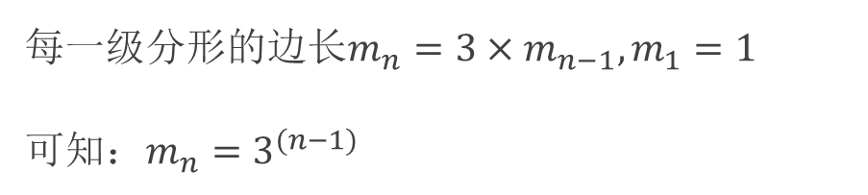
Lab10 回顾
【作业应用2】分形
(x,y)
(x+2m,y)
B(n-1)
B(n-1)
每一级分形的边长$m_{n}=3×m_{n−1}, m_{1}=1$
可知：$m_{n}=3^{(n−1)}$
(x+m,y+m)
B(n-1)
(x,y+2m)
(x+2m,y+2m)
B(n-1)
B(n-1)

Slide 6
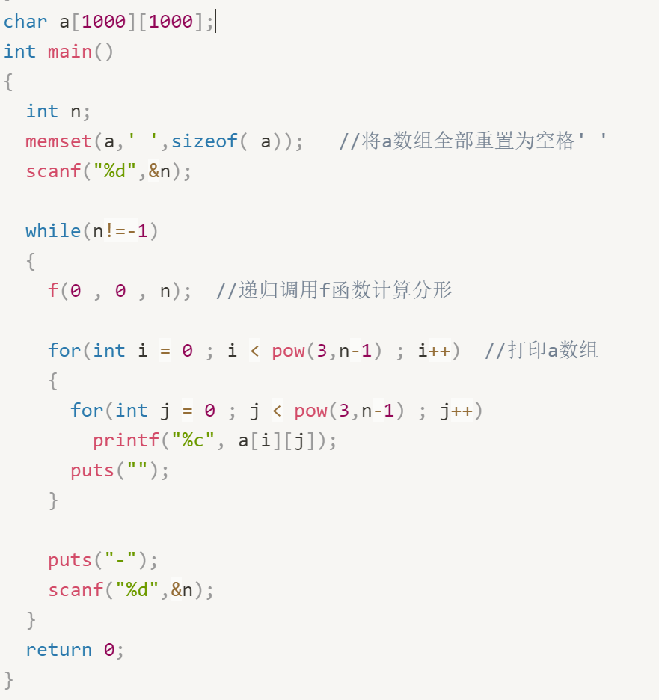
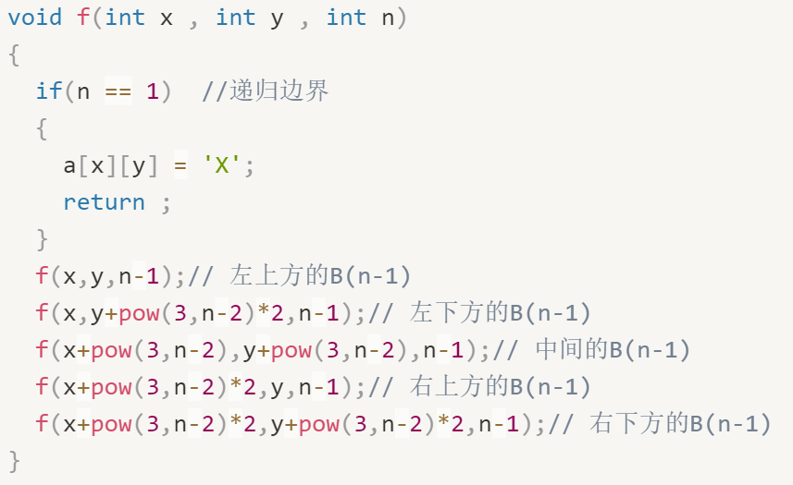
Lab10 回顾
【作业应用2】分形
(x,y)
(x+2m,y)
B(n-1)
B(n-1)
(x+m,y+m)
B(n-1)
(x,y+2m)
(x+2m,y+2m)
B(n-1)
B(n-1)

Slide 7
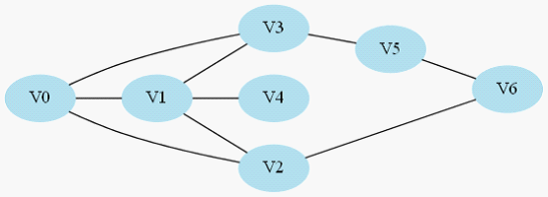
深度优先搜索DFS
从一个顶点V0开始，沿着一条路一直走到底，如果发现不能到达目标解，那就返回到上一个节点，然后从另一条路开始走到底，这种尽量往深处走的概念即是深度优先的概念。

Slide 8
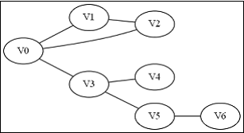
深度优先搜索DFS
求图中的V0出发，是否存在一条路径长度为4的搜索路径

Slide 9
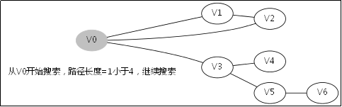
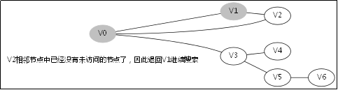
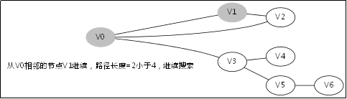
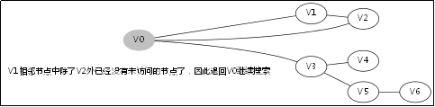
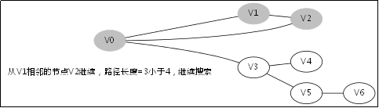
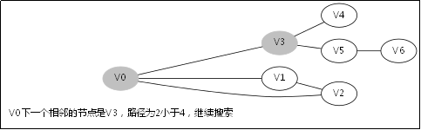
深度优先搜索DFS
1
4
2
5
6
3

Slide 10
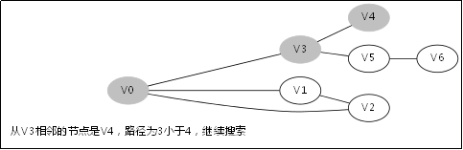
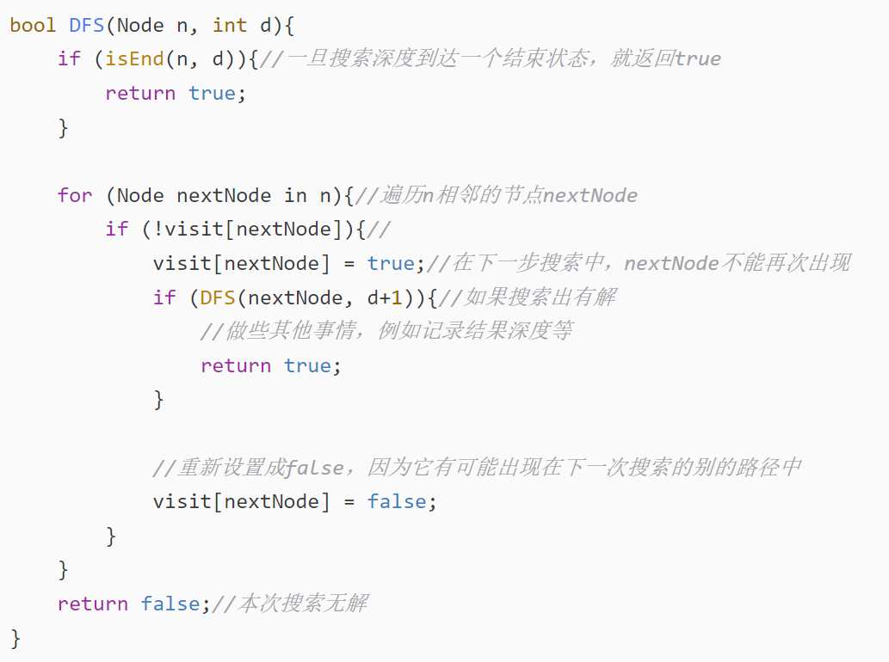
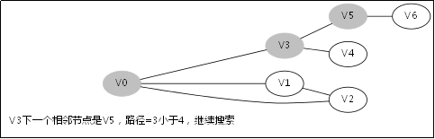
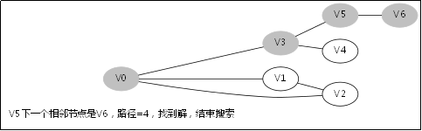
深度优先搜索DFS
7
8
9

Slide 11
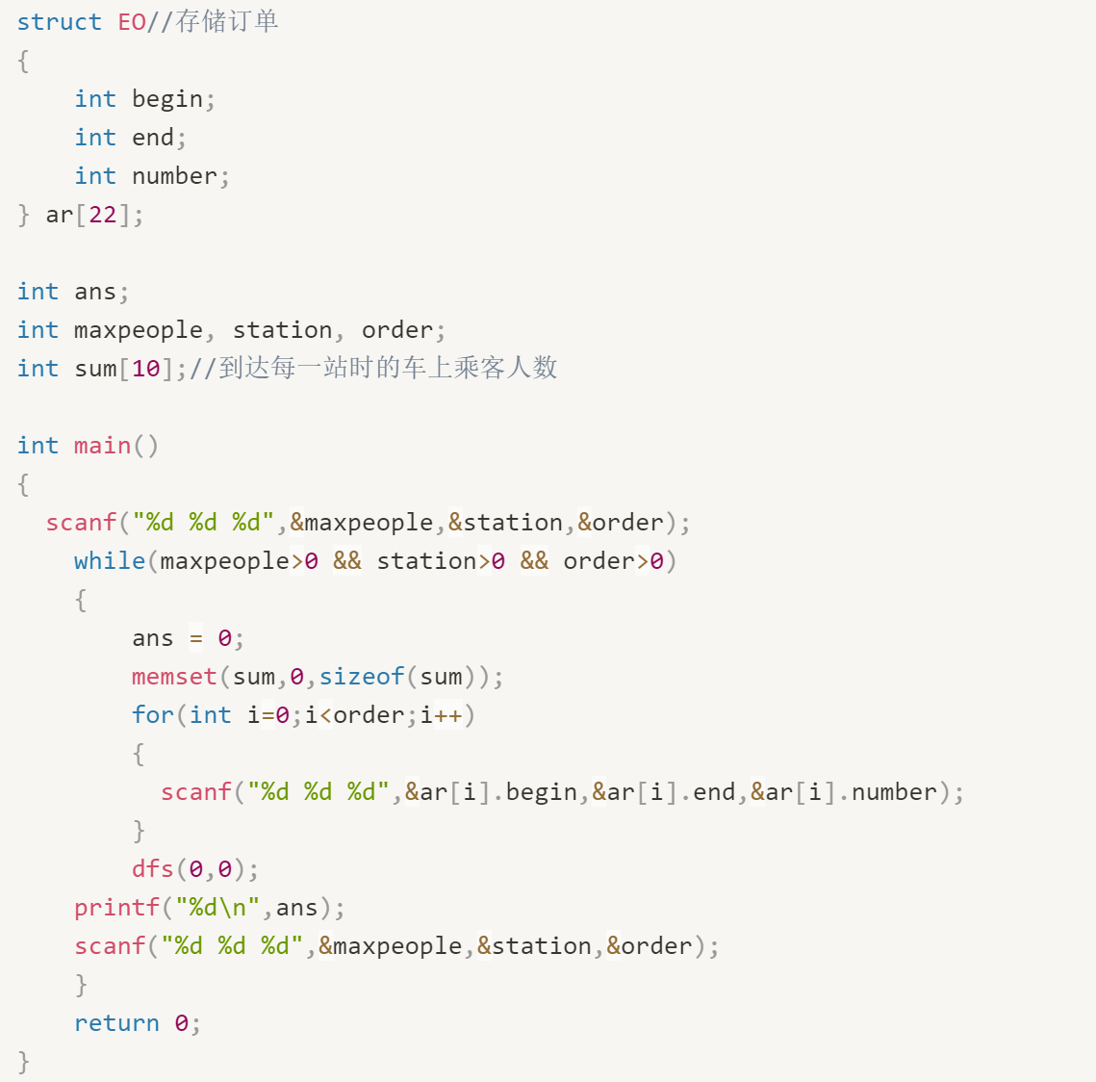
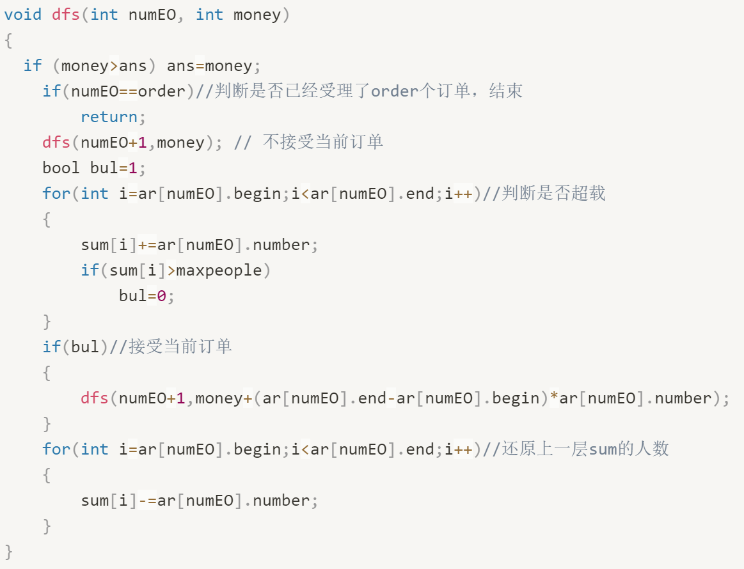
Lab10 回顾
【作业 应用1】Transportation

Slide 12
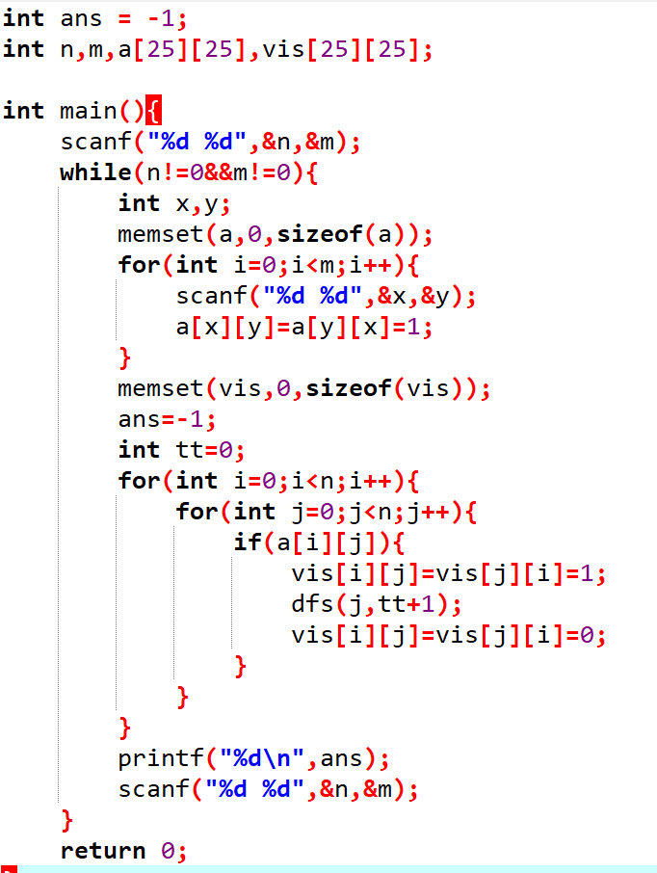
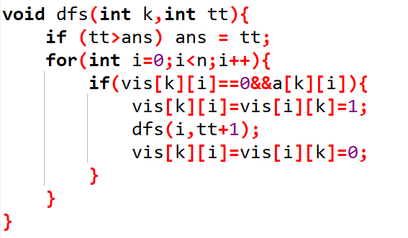
Lab10 回顾
【Lab Task1】The Settlers of Catan

Slide 13
Lab10 回顾
【Lab Task2】The Sultan’s Successors
题意：在8*8的棋盘中放置8个皇后，每行，每列，每个对角线和副对角线都只能有一个皇后。求出所有摆法中皇后所在位置的数之和的最大值。

Slide 14
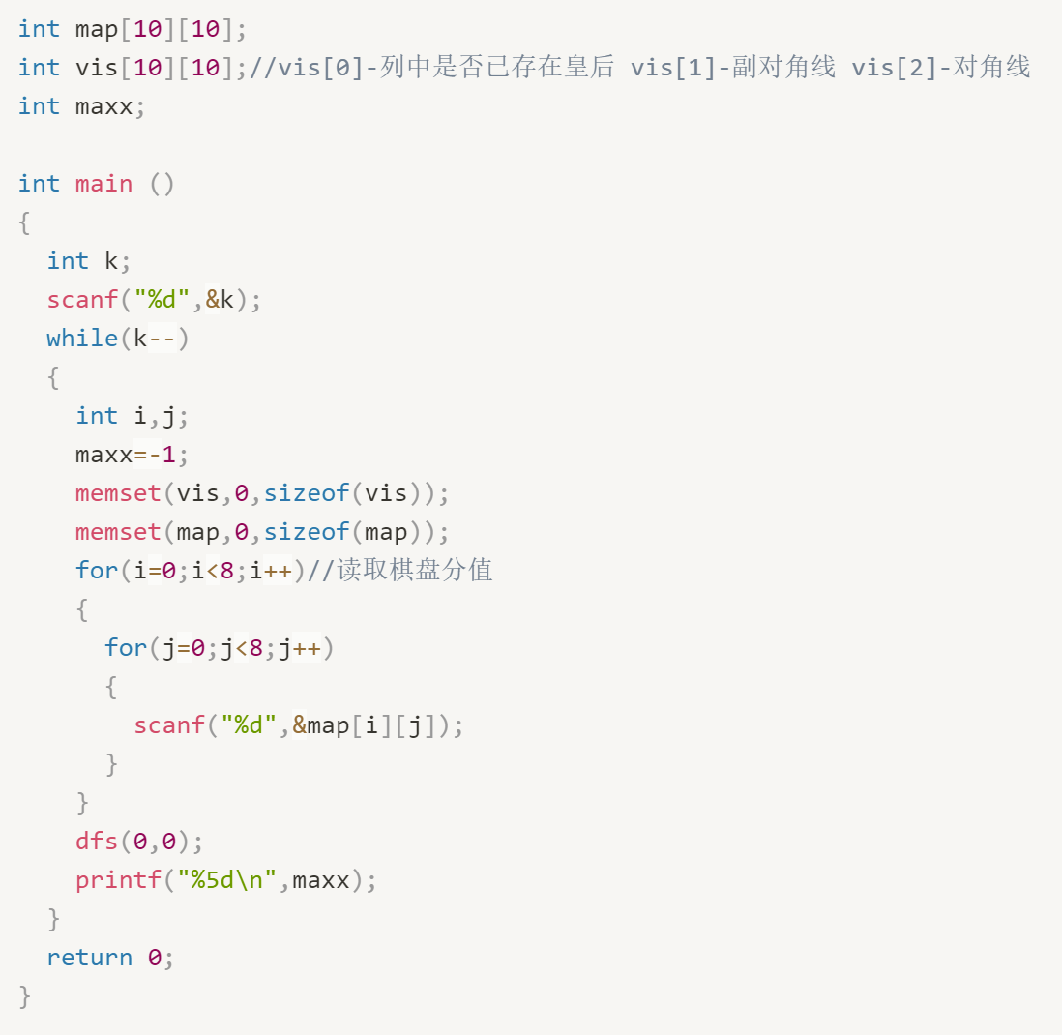
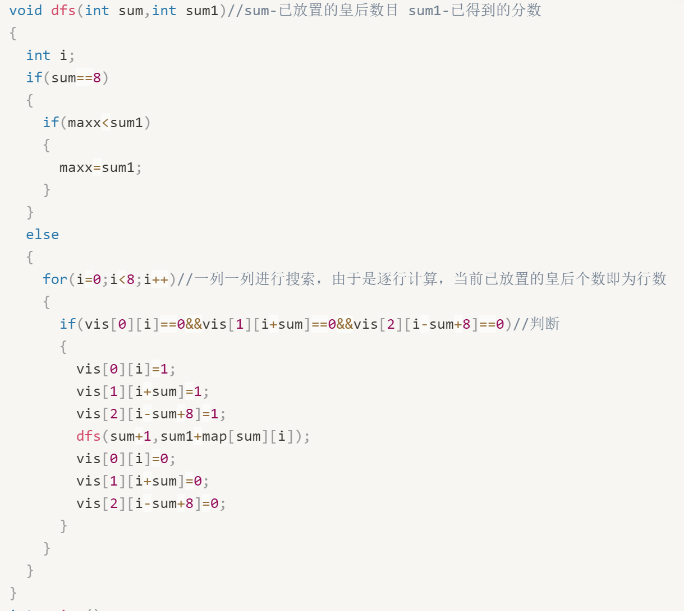
Lab10 回顾

